Slide 1

Основы React. Компонентный подход. Функциональные компоненты. JSX.
Дисциплина: Разработка мобильных приложений
Преподаватель: Евдошенко Неля Ильнуровна

Slide 2


Что такое React Native?
React Native - это кроссплатформенный фреймворк с открытым исходным кодом, предназначенный для разработки мобильных приложений под Android и iOS с использованием языка программирования JavaScript и библиотеки React.
Основная идея React Native заключается в том, что разработчик описывает внешний вид и поведение приложения с помощью JavaScript и компонентов React, а React Native обеспечивает их отображение с использованием нативных элементов операционной системы.
Отличие React от React Native
React - библиотека JavaScript для создания пользовательских интерфейсов. Часто используется при разработке веб-приложений, где интерфейс строится с помощью HTML-элементов.
React Native - фреймворк, использующий возможности React для разработки мобильных приложений. Вместо HTML-элементов применяются специальные компоненты, которые отображаются средствами Android и iOS.
Главный принцип React Native: интерфейс мобильного приложения создаётся путём объединения небольших компонентов в единую структуру, а JavaScript определяет их содержимое и поведение.
Notes:
React Native — кроссплатформенный фреймворк с открытым исходным кодом для создания приложений под Android и iOS. Слово «кроссплатформенный» означает, что разработчик может использовать общую кодовую базу для разных мобильных операционных систем. Основными инструментами здесь выступают JavaScript и библиотека React.
Нужно разграничить React и React Native. React — библиотека для создания пользовательских интерфейсов; её часто используют в веб-разработке, где интерфейс строится на HTML-элементах. React Native опирается на принципы React, но вместо HTML применяет специальные мобильные компоненты. Например, там, где в веб-странице был бы div, здесь часто используется View; вместо p для текста — Text.
Рассмотрим идею на примере: чтобы создать экран профиля, нам не требуется отдельно вручную создавать каждый элемент средствами Android и iOS. Мы описываем структуру интерфейса в JavaScript и JSX, а React Native обеспечивает отображение мобильных элементов на устройстве. Сейчас нас интересует прежде всего способ описания экрана: он складывается из небольших частей, которыми удобно управлять.

Slide 3
Что такое компонент интерфейса?
Компонент - это самостоятельный, логически завершённый элемент пользовательского интерфейса, который отвечает за отображение определённой части мобильного приложения.
В React Native пользовательский интерфейс строится из компонентов. Каждый компонент может представлять собой как простой элемент, например текст или кнопку, так и сложную структуру, состоящую из нескольких вложенных компонентов.
Компонентный подход
Компонентный подход - это принцип разработки, при котором интерфейс приложения разделяется на отдельные независимые и многократно используемые части. Вместо создания всего интерфейса как единого целого разработчик формирует его из небольших компонентов, каждый из которых выполняет определённую задачу.
Преимущества компонентного подхода:
Повторное использование кода
Один компонент можно применять в разных частях приложения.
Упрощение разработки
Сложный интерфейс создаётся из небольших элементов.
Удобство сопровождения
Изменения в компоненте отражаются во всех местах его использования.
Масштабируемость
Приложение легче расширять новыми функциями.
Notes:
Представьте большой экран интернет-магазина. На нём есть шапка, строка поиска, несколько карточек товаров, кнопки и блок профиля. Можно попытаться описать всё сразу одним длинным фрагментом кода, но такой подход неудобен. Гораздо разумнее разделить интерфейс на законченные части, каждая из которых отвечает за свою задачу. Это и называется компонентным подходом.
Компонент — самостоятельный логический элемент пользовательского интерфейса. Он может быть очень простым, как надпись, или составным, как карточка товара с изображением, ценой и кнопкой. Составные компоненты строятся из простых. Например, ProductCard объединяет внутри себя View, Text и Image.
Почему компонентный подход полезен? Во-первых, части интерфейса можно повторно использовать. Во-вторых, легче разрабатывать и проверять небольшие элементы. В-третьих, изменение одного общего компонента отражается во всех местах его применения. Наконец, приложение проще расширять новыми разделами. Здесь важно не количество компонентов само по себе, а их понятная ответственность: шапка отображает заголовок, карточка — данные товара, поиск — поле ввода.
Вопрос: Что является компонентом: только отдельная кнопка или целая карточка тоже?
Ответ: И то и другое. Компонент может содержать другие компоненты.

Slide 4

Виды компонентов в React Native
В React Native выделяют два основных вида компонентов:
1. Встроенные компоненты (Core Components) - готовые элементы интерфейса, предоставляемые React Native. Они служат основой для создания мобильных приложений.
Notes:
В React Native выделяют встроенные и пользовательские компоненты. Начнём со встроенных. Встроенные, или Core Components, — это готовые элементы, предоставляемые самим React Native. Их не нужно писать с нуля: достаточно импортировать нужный элемент и использовать его в JSX.
К таким компонентам относятся, например, View, Text, Image, TextInput, ScrollView и Pressable. У каждого своё назначение. View группирует элементы; Text отображает текст; Image показывает изображение; TextInput создаёт поле ввода; ScrollView делает содержимое прокручиваемым; Pressable обрабатывает нажатия.
Важно понимать: встроенный компонент — это строительный блок, а не готовое приложение. Используя только Text, мы сможем показать надпись, но для полноценного экрана потребуется организовать её вместе с другими элементами. В следующих слайдах мы разберём назначение этих блоков подробнее, а затем научимся объединять их в собственные компоненты.

Slide 5

Виды компонентов в React Native
2. Пользовательские компоненты (Custom Components) - элементы интерфейса, которые разработчик создаёт самостоятельно на основе встроенных или других пользовательских компонентов.
Например, разработчик может создать собственные компоненты:
Notes:
Вторая группа — пользовательские, или Custom Components. Это компоненты, которые создаём мы сами. Они строятся из встроенных компонентов и могут включать другие пользовательские компоненты. Например, приложение магазина может содержать Header, SearchBar, ProductCard и UserProfile. Таких названий нет в списке готовых базовых элементов: разработчик придумывает и реализует их самостоятельно.
Допустим, мы создаём ProductCard. Внутри карточки будут Image с фотографией товара, Text с названием и ценой, View для размещения элементов. Затем мы можем использовать ProductCard внутри главного экрана как отдельную понятную часть. Получается, что сложный экран постепенно собирается из более простых блоков.
Обратите внимание на имена в примерах: Header, ProductCard, UserProfile начинаются с заглавной буквы. Позже мы увидим, почему это важно для JSX. Сейчас запомним различие: встроенные компоненты предоставляет React Native, пользовательские создаёт разработчик под задачи конкретного приложения.

Slide 6
Повторное использование компонентов
Повторное использование компонентов - это возможность применять один и тот же компонент многократно в разных частях приложения, не создавая его заново.
Например, в мобильном интернет-магазине на экране каталога могут отображаться десятки товаров. Вместо написания отдельного кода для каждой карточки разработчик создаёт один компонент ProductCard, который используется для отображения всех товаров.
При этом внешний вид и структура карточек остаются одинаковыми, а содержимое (название, цена, изображение) может изменяться в зависимости от переданных данных.
Преимущества повторного использования компонентов:
1. Сокращение количества кода
Нет необходимости многократно описывать одинаковые элементы интерфейса.
2. Упрощение разработки
Сложный интерфейс создаётся из небольших готовых частей.
3. Удобство сопровождения
Изменения в одном компоненте применяются ко всем местам его использования.
4. Единообразие интерфейса
Одинаковые элементы приложения сохраняют общий внешний вид.
5. Масштабируемость
Новые экраны и функции можно создавать путём объединения уже существующих компонентов.
Notes:
Предположим, в магазине десять товаров. Если копировать разметку каждого товара вручную, одинаковые фрагменты будут повторяться много раз. Когда потребуется изменить оформление карточек, исправлять придётся каждую копию. Результат — лишний код и риск забыть об одном из мест.
Повторное использование означает, что мы один раз описываем структуру компонента, а затем многократно вставляем его в интерфейс. Например, ProductCard можно использовать столько раз, сколько карточек требуется на экране. Это уменьшает объём однотипного кода, поддерживает одинаковый внешний вид и помогает масштабировать программу.
Но необходимо различать повторение структуры и повторение содержания. Если внутри компонента жёстко записаны название и цена одного конкретного товара, то каждое использование даст одинаковый результат. Позже мы увидим этот недостаток на коде. Для отображения разных данных одной и той же структурой используется механизм свойств props; в этой лекции мы только подходим к нему, а пока учимся создавать компонентную структуру.

Slide 7

Notes:
На этом слайде показана идея иерархии: компоненты могут включать другие компоненты, поэтому интерфейс образует дерево. Давайте рассмотрим интернет-магазин. Вверху находится общий компонент экрана, условно App. Внутри него можно разместить Header, SearchBar и ProductList. В ProductList, в свою очередь, находятся несколько карточек ProductCard. Каждая карточка состоит из Text, Image и других базовых элементов.
Почему это дерево? Потому что у каждого вложенного элемента есть родитель. Например, ProductList — родитель для карточек ProductCard. При этом одна карточка не обязана знать, как устроен заголовок магазина: она выполняет свою задачу. Если мы мысленно уберём шапку, каталог товаров продолжит оставаться отдельной частью экрана.
Предложите студентам проследить путь от корневого компонента к тексту цены конкретного товара: App → ProductList → ProductCard → Text. Такая схема помогает ещё до написания кода понять, какие части приложения нужно создать и где их разместить. Это основа будущего построения сложных мобильных интерфейсов.

Slide 8

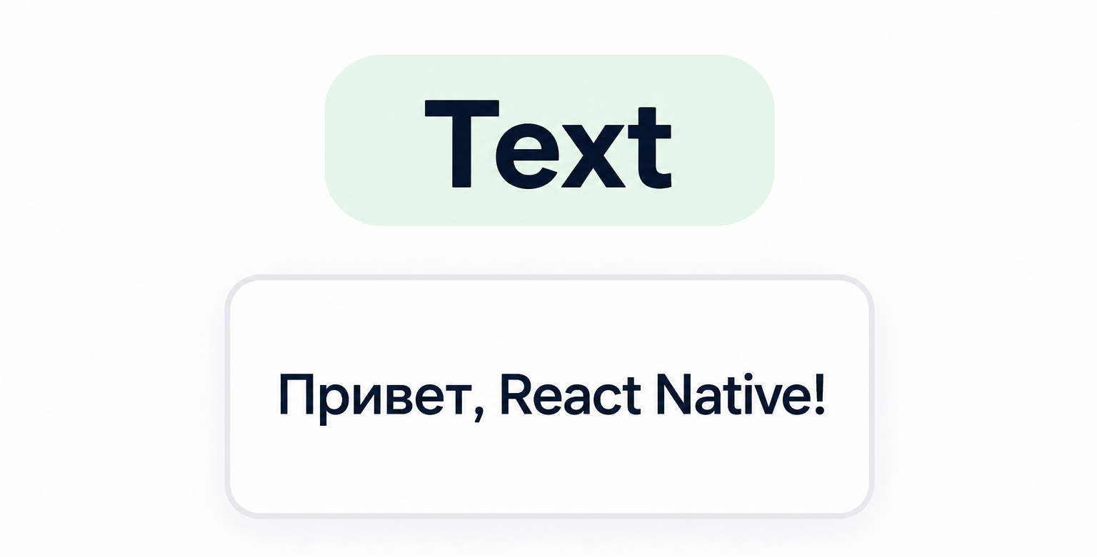

Основные встроенные компоненты React Native
Встроенные компоненты (Core Components) - это готовые элементы пользовательского интерфейса, предоставляемые React Native для создания мобильных приложений.
Основные встроенные компоненты
View - контейнер для элементов интерфейса
Text - отображение текстовой информации
Image - отображение изображений
Базовый компонент React Native, предназначенный для размещения, группировки и организации других компонентов на экране.
Используется для отображения заголовков, описаний, сообщений, подписей, цен и другой текстовой информации.
Компонент, предназначенный для отображения графических изображений в мобильном приложении.
Компонент View может содержать другие компоненты View, образуя вложенную структуру интерфейса.
Позволяет изменять размер, цвет, начертание и выравнивание текста с помощью стилей.
Основные свойства:
source - определяет источник изображения.
style - задаёт размеры и внешний вид.
resizeMode - управляет способом масштабирования изображения.
Notes:
Разберём три базовых компонента. View — контейнер, в котором располагают другие элементы. Он нужен для группировки, отступов, создания отдельных блоков и вложенной структуры экрана. View не выводит текст сам по себе: он организует элементы, которые содержатся внутри.
Text используется для всего текстового содержимого: заголовков, подписей, цен, описаний и сообщений. Именно к Text мы применяем такие свойства оформления, как размер шрифта, цвет, жирность и выравнивание. В React Native текст должен располагаться внутри Text — это отличие от привычной HTML-разметки.
Image выводит изображения. Свойство source задаёт их источник, style — размеры и оформление, а resizeMode управляет способом размещения картинки в заданной области.

Slide 9
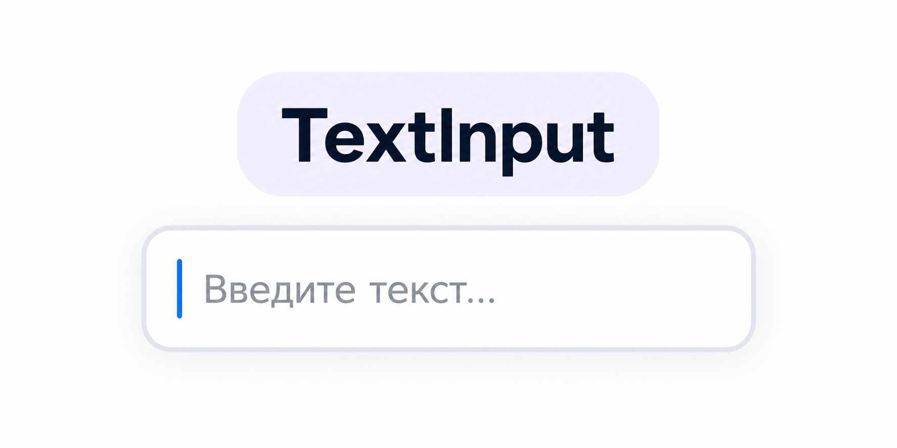

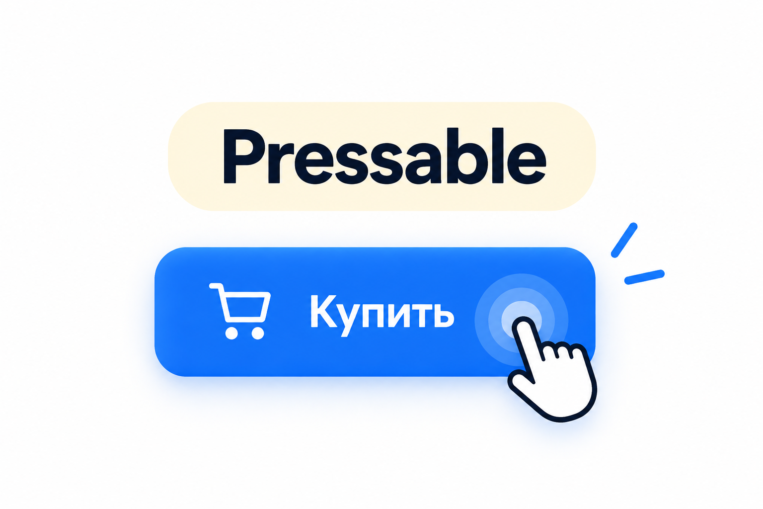
Основные встроенные компоненты React Native
TextInput - поле ввода данных
ScrollView - прокручиваемая область
Pressable - обработка нажатий
Компонент, позволяющий пользователю вводить текст с помощью клавиатуры мобильного устройства.
Компонент, предназначенный для создания интерактивных областей интерфейса, реагирующих на прикосновения пользователя.
Компонент-контейнер, позволяющий прокручивать содержимое, если оно не помещается в доступной области экрана.
Основные свойства:
placeholder - текст-подсказка внутри поля ввода.
value - текущее значение поля.
onChangeText - функция, вызываемая при изменении текста.
keyboardType - тип отображаемой клавиатуры.
secureTextEntry - скрытие вводимых символов, например при вводе пароля.
Основные свойства:
onPress - функция, вызываемая при нажатии.
onPressIn - функция, вызываемая в начале нажатия.
onPressOut - функция, вызываемая при завершении нажатия.
onLongPress - функция, вызываемая при длительном удержании.
Используется для отображения длинных страниц, профилей пользователей, форм и небольших списков.
Важная особенность: ScrollView создаёт вложенные элементы содержимого сразу.
Notes:
Теперь рассмотрим интерактивные элементы. TextInput создаёт поле для ввода текста с экранной клавиатуры. В нём можно задать placeholder — подсказку, value — текущее значение, onChangeText — обработчик изменения текста, keyboardType — тип клавиатуры и secureTextEntry — скрытие символов, например для пароля. Пока мы можем просто разместить поле с подсказкой; полноценное изменение данных на экране будем разбирать отдельно.
ScrollView нужен, если содержимое не помещается на одном экране. Помещаем внутрь него несколько блоков — и пользователь сможет прокрутить страницу. Это удобно для профиля с описанием, достижениями и информационными разделами. При этом ScrollView формирует вложенное содержимое сразу, поэтому подходит, прежде всего, для сравнительно небольших страниц.
Pressable — область, реагирующая на прикосновения. Основное свойство onPress задаёт действие при нажатии, onPressIn срабатывает в начале касания, onPressOut — после окончания, onLongPress — при длительном удержании. Однако сам по себе Pressable не означает автоматического изменения текста под кнопкой: для этого потребуются соответствующая логика и механизм обновления интерфейса. Сегодня наша основная задача — распознавать эти компоненты и правильно размещать их в JSX.

Slide 10
Стилизация компонентов: style и StyleSheet
В React Native внешний вид компонентов определяется с помощью стилей, которые записываются в виде JavaScript-объектов.
style - это свойство компонента, предназначенное для задания его внешнего оформления: цвета, размера, отступов, границ и других визуальных характеристик.
Пример:
<Text style={{ color: "blue", fontSize: 20 }}>
Добро пожаловать!
</Text>
Пример:
StyleSheet - это API React Native для создания и организации наборов стилей, которые можно многократно использовать в разных компонентах.
import { StyleSheet, Text } from "react-native";
function Title() {
return (
<Text style={styles.title}>
Добро пожаловать!
</Text>
);
}
const styles = StyleSheet.create({
title: {
color: "blue",
fontSize: 20,
fontWeight: "bold"
}
});
В отличие от CSS, имена составных свойств стиля записываются в формате camelCase: например, backgroundColor вместо background-color, fontSize вместо font-size.
Notes:
В React Native стили записываются не как обычный CSS-файл, а как JavaScript-объекты. У любого визуального компонента свойство style позволяет задать оформление: цвет, размер шрифта, отступы, фон, границы и другие характеристики. Если стиль небольшой, его можно поместить непосредственно в JSX: style={{ color: 'blue', fontSize: 20 }}.
Обратите внимание на двойные фигурные скобки. Внешние скобки означают: «сейчас внутри JSX записано JavaScript-выражение». Внутренние — это сам объект со свойствами стиля. Имена составных свойств пишутся в camelCase: не background-color, а backgroundColor; не font-size, а fontSize.
Для более организованного кода используется StyleSheet.create(). Мы создаём объект styles, задаём внутри него именованные наборы свойств, например title, а затем пишем style={styles.title}. Так один стиль можно повторно применить к нескольким элементам, и JSX остаётся легче читать. В примере слайда title делает приветствие синим, увеличенным и полужирным; менять это оформление можно в одном месте.
Предложите прочитать запись style={{ fontSize: 20, color: 'blue' }} последовательно: внешние фигурные скобки переводят нас из JSX к JavaScript, а внутренние обозначают объект. У этого объекта два поля: числовой размер шрифта 20 и строковый цвет blue. Затем покажите аналогичную запись style={styles.title}: теперь JSX получает готовый объект стилей, заранее описанный в StyleSheet.create().

Slide 11

Принцип совместного использования компонентов
При создании реального мобильного приложения встроенные компоненты обычно используются совместно.
Например, экран интернет-магазина может содержать:
View - основной контейнер экрана.
Text - название магазина и цены товаров.
Image - фотографии товаров.
TextInput - строку поиска товаров.
ScrollView - прокручиваемую область каталога.
Pressable - кнопки добавления товаров в корзину.
Разработчик объединяет встроенные компоненты, чтобы создать более сложные пользовательские компоненты, например ProductCard - карточку товара.
Notes:
Теперь свяжем изученные элементы с реальным экраном интернет-магазина. View поможет разделить экран на области. Text выведет название магазина, подписи и цены. Image покажет фотографии товаров. TextInput станет строкой поиска, ScrollView позволит прокручивать каталог, а Pressable — создать область нажатия, например кнопку «Добавить в корзину».
Обратите внимание: ни один из перечисленных элементов по отдельности не является готовым магазином. Полезный интерфейс появляется, когда мы правильно объединяем их: создаём контейнер, вкладываем в него текст, изображения и кнопки, распределяем блоки и оформляем стили. Из нескольких стандартных элементов можно сделать пользовательский компонент ProductCard, а из нескольких карточек — страницу каталога.
Предложите студентам представить интерфейс своей повседневной программы и мысленно перечислить встроенные компоненты, необходимые для его создания. Цель не в том, чтобы запомнить все названия механически, а в том, чтобы для каждой задачи подобрать подходящий инструмент. На этом мы завершаем обзор встроенных компонентов и переходим к синтаксису описания их структуры — JSX.

Slide 12
Что такое JSX?
JSX (JavaScript XML) - это расширение синтаксиса языка JavaScript, позволяющее описывать пользовательский интерфейс с помощью конструкций, внешне напоминающих HTML-разметку.
Основное назначение JSX - объединить описание интерфейса с логикой JavaScript, чтобы разработчик мог создавать динамические компоненты, содержимое которых зависит от данных приложения.
Почему JSX напоминает HTML?
JSX использует синтаксис тегов, похожий на HTML. Каждый элемент записывается с помощью открывающего и закрывающего тегов, между которыми может находиться содержимое или другие вложенные элементы.
HTML
JSX
<div>
<p>Добро пожаловать!</p>
</div>
<View>
<Text>Добро пожаловать!</Text>
</View>
В обоих случаях применяется вложенная структура элементов. Однако в React Native используются не HTML-теги, а специальные компоненты, предназначенные для создания нативного мобильного интерфейса.
Notes:
JSX, или JavaScript XML, — расширение синтаксиса JavaScript, с помощью которого мы описываем пользовательский интерфейс. Снаружи JSX напоминает HTML, потому что элементы записываются как теги и могут вкладываться друг в друга. Но это не HTML: в React Native вместо div и p используются View и Text.
Покажем сравнение со слайда. В веб-разметке текст может выглядеть как <div><p>Добро пожаловать!</p></div>. В React Native аналогичная структура записывается через <View><Text>Добро пожаловать!</Text></View>. Идея вложенности похожа, но компоненты у мобильного интерфейса другие.
Почему JSX полезен? Разметка находится рядом с JavaScript-кодом, поэтому мы можем подставлять переменные, вычисления и результаты функций прямо в видимые элементы. Вместо того чтобы описывать последовательность ручного создания каждой надписи, мы указываем, что именно должно находиться на экране. Далее научимся читать такую запись как обычную структуру вложенных элементов.

Slide 13
Как JSX используется внутри JavaScript?
JSX записывается непосредственно в JavaScript-коде, обычно внутри функционального компонента.
Функциональный компонент возвращает JSX с помощью оператора return, описывая, какие элементы должны отображаться на экране.
Пример:
import { View, Text } from "react-native";
function App() {
return (
<View>
<Text>Главная страница</Text>
<Text>Добро пожаловать в приложение!</Text>
</View>
);
}
export default App;
В данном примере:
function App() - объявление функционального компонента.
return - возвращает описание интерфейса.
View - создаёт контейнер для элементов.
Text - отображает текстовую информацию.
export default App - позволяет использовать компонент App как основной компонент приложения.
Notes:
JSX записывают непосредственно внутри JavaScript-кода, чаще всего — в функциональном компоненте. На слайде есть функция App. Она использует return и возвращает JSX, где View выступает общим контейнером, а два Text — его дочерними элементами. Результат такого описания — экран с заголовком «Главная страница» и приветственным текстом.
Посмотрим на программу сверху вниз. Первая строка import { View, Text } from 'react-native' подключает нужные встроенные компоненты. Ниже function App() объявляет компонент. Внутри return (...) находится то, что он должен вывести. В конце export default App делает компонент основным экспортом из файла. Если мы удалим импорт Text, приложение не сможет использовать этот компонент как ожидается.
Важно: JSX преобразуется инструментами сборки в обычные вызовы JavaScript, поэтому его не следует воспринимать как HTML-страницу внутри телефона. Здесь описана структура будущего мобильного экрана, которую React Native использует для отображения элементов. Через несколько слайдов разберём обязательные правила такой записи.
Разберите программу сверху вниз. Сначала из react-native импортируются View и Text. Затем объявляется App. Когда React использует этот компонент, функция возвращает JSX с одним контейнером View и двумя дочерними Text. На экране появятся две отдельные строки: «Главная страница» и «Добро пожаловать в приложение!». Обратите внимание, что export default App обозначает экспорт главного компонента из файла.

Slide 14
JSX как способ описания интерфейса
JSX позволяет разработчику декларативно описывать интерфейс, то есть указывать, какие элементы должны отображаться на экране, а не расписывать пошагово процесс их создания.
Основные отличия JSX от HTML
Критерий | HTML | JSX в React Native
Назначение | Разметка веб-страниц | Описание интерфейса мобильных приложений
Элементы | div, p, img, input | View, Text, Image, TextInput
Использование JavaScript | Обычно через отдельный код или обработчики | Выражения JavaScript в фигурных скобках
Атрибуты и свойства | Например, class, onclick | Например, style, onPress, onChangeText
Стилизация | CSS | JavaScript-объекты стилей
Закрытие тегов | Некоторые теги могут не закрываться | Каждый JSX-тег должен быть закрыт
Важно: несмотря на внешнее сходство с HTML, JSX не является HTML. Это специальный синтаксис, используемый для описания React-элементов.
Notes:
В программировании встречаются два подхода к организации действий. При пошаговом, или императивном, подходе мы подробно указываем, какие действия выполнить друг за другом. В декларативном подходе мы прежде всего описываем желаемый результат. JSX — пример декларативного описания интерфейса: мы пишем, какие компоненты и данные должны быть на экране.
Сравним JSX и HTML по таблице. HTML используется для веб-страниц и содержит div, p, img, input. В React Native применяются View, Text, Image и TextInput. В JSX удобно подставлять JavaScript-выражения через фигурные скобки. Имена свойств могут выглядеть как style, onPress и onChangeText, а стили являются JavaScript-объектами. Кроме того, каждый тег в JSX обязательно закрывается.
Не стоит смешивать две среды только из-за сходства синтаксиса. Если студент умеет писать HTML, это поможет ему понять вложенность, но названия компонентов, способы стилизации и обработка взаимодействия в React Native будут другими. Главный вывод слайда: JSX не равен HTML, несмотря на похожую форму записи.

Slide 15
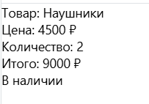
Использование фигурных скобок в JSX
Пример: отображение карточки товара с использованием JSX
Фигурные скобки {} позволяют вставлять JavaScript-выражения непосредственно в JSX-разметку.
import { View, Text } from "react-native";
function App() {
const product = {
name: "Наушники",
price: 4500,
quantity: 2,
available: true
};
return (
<View>
<Text>Товар: {product.name}</Text>
<Text>Цена: {product.price} ₽</Text>
<Text>
Количество: {product.quantity}
</Text>
<Text>
Итого: {product.price * product.quantity} ₽
</Text>
<Text>
{product.available
? "В наличии"
: "Нет в наличии"}
</Text>
</View>
);
}
export default App;
Внутри фигурных скобок можно использовать:
Переменные - {username}.
Арифметические выражения - {price * quantity}.
Свойства объектов - {user.name}.
Вызовы функций - {getTotal()}.
Условные выражения - {isActive ? "Активен" : "Неактивен"}.
Результат отображения:
Notes:
Одна из самых полезных возможностей JSX — подстановка JavaScript-выражений через фигурные скобки. Мы можем поместить внутрь Text переменную, арифметическое вычисление, свойство объекта, вызов функции или условное выражение. В результате одни и те же элементы интерфейса смогут показывать разные значения без переписывания каждой надписи.
Разберём карточку товара со слайда. В JavaScript-объекте product указаны name — «Наушники», price — 4500, quantity — 2 и available — true. В JSX выражение {product.name} выводит название, {product.price} — цену, {product.quantity} — количество. Выражение {product.price * product.quantity} рассчитывает общую стоимость: 4500 × 2 = 9000 рублей. Наконец, тернарный оператор выбирает одну из двух подписей наличия. Поскольку available равно true, на экране будет «В наличии».
Важно проговорить, что фигурные скобки не означают отображение символов буквально: React вычисляет выражение внутри них и вставляет полученный результат. Именно это позволяет связывать данные JavaScript с визуальными компонентами.
Пройдите по значениям объекта product: name содержит «Наушники», price равен 4500, quantity — 2, available — true. Подстановка product.name выведет название, product.price — цену, а product.price * product.quantity даст 9000. Тернарная проверка available выберет строку «В наличии». Если заменить available на false, весь интерфейс менять не нужно: изменится только выбранная ветвь условия.

Slide 16
Использование фигурных скобок в свойствах компонентов
Фигурные скобки также используются для передачи JavaScript-значений в свойства компонентов.
<Text style={{ fontSize: 20, color: "blue" }}>
Привет!
</Text>
Здесь внешние фигурные скобки обозначают JavaScript-выражение, а внутренние - объект со свойствами стиля.
Если свойству передаётся обычная строка, её можно записывать в кавычках
<TextInput placeholder="Введите имя" />
Если передаётся значение переменной или выражение, используются фигурные скобки:
<TextInput placeholder={hintText} />
Фигурные скобки предназначены именно для выражений JavaScript, возвращающих значение. Обычные инструкции, например объявление переменной с помощью let или условная конструкция if, непосредственно внутри них не записываются.
Notes:
Фигурные скобки применяются не только между открывающим и закрывающим тегами, но и при передаче значений свойствам компонентов. Сначала сравним две записи. placeholder="Введите имя" передаёт готовую строку. placeholder={hintText} берёт значение из переменной hintText. Второй способ полезен, если текст подсказки заранее вычислен или хранится в JavaScript-переменной.
Особенно часто встречается запись style={{ fontSize: 20, color: 'blue' }}. Здесь внешняя пара скобок означает JavaScript-выражение, а внутренняя создаёт объект, который передаётся в style. Если вместо объекта уже имеется переменная styles.title, запись будет другой: style={styles.title}, потому что дополнительных скобок для нового объекта не требуется.
Обратите внимание на ограничение: в JSX между фигурными скобками пишут выражения, дающие значение. Нельзя внутри такого выражения просто объявить переменную через let или записать инструкцию if как самостоятельную команду. Эти действия располагают в JavaScript-коде функции до return; в JSX уже используют итоговый результат.

Slide 17
Основные правила JSX
JSX имеет собственные синтаксические правила, соблюдение которых необходимо для корректной работы React Native.
1. Каждый JSX-тег должен быть закрыт
Неправильно:
Существует два способа закрытия тегов:
Парные теги - используются для компонентов, содержащих текст или другие элементы: <Text>...</Text>.
Самозакрывающиеся теги - используются для компонентов, у которых нет вложенного содержимого: <TextInput />.
<View>
<Text>Добро пожаловать!
<Text>Главная страница</Text>
</View>
Правильно:
Если компонент не содержит дочерних элементов, его можно записать в сокращённой форме:
<View>
<Text>Добро пожаловать!</Text>
<Text>Главная страница</Text>
</View>
<TextInput placeholder="Введите имя" />
Важно: неправильное закрытие тегов приводит к синтаксической ошибке, поскольку JSX не может корректно определить границы элементов интерфейса.
Notes:
Перейдём к синтаксическим правилам JSX. Первое правило: каждый открытый JSX-тег должен быть закрыт. Если элемент содержит текст или другие элементы, используется пара тегов, например <Text>Добро пожаловать!</Text>. Если вложенного содержимого нет, можно использовать самозакрывающуюся форму, например <TextInput placeholder="Введите имя" />.
На слайде приведён пример ошибки: открылся один компонент Text, но до его закрытия начинается следующий Text. В такой записи невозможно правильно восстановить ожидаемую структуру. Исправление состоит в том, чтобы закрыть первую текстовую строку, прежде чем начинать вторую. Проговорите, что имена в открывающем и закрывающем тегах должны совпадать, а порядок вложенных тегов нельзя нарушать.
Попросите студентов проверить структуру как скобочное выражение: сначала открываем внешний View, внутри — первый Text и закрываем его, затем второй Text и закрываем его, в конце закрываем View. Такая проверка особенно полезна при больших JSX-фрагментах, где ошибка одного тега может мешать запуску всего приложения.
Покажите ошибочную конструкцию со вложенными Text как последовательность открывающихся и закрывающихся тегов. Первый Text начинается, но не завершается перед открытием второго.

Slide 18
Основные правила JSX
2. JSX должен иметь один корневой элемент
Корневой элемент - это элемент верхнего уровня, внутри которого располагаются остальные компоненты.
Неправильно:
function App() {
return (
<Text>Заголовок</Text>
<Text>Описание</Text>
);
}
Правильно:
function App() {
return (
<View>
<Text>Заголовок</Text>
<Text>Описание</Text>
</View>
);
}
Notes:
Второе правило: JSX, возвращаемый компонентом, должен иметь один корневой элемент. Корневой — это верхний элемент, который объединяет всё содержимое данного return. На слайде неправильный пример: функция пытается вернуть сразу два соседних компонента Text, не помещённых в общую оболочку.
Исправление простое: оборачиваем обе надписи в View. Тогда View становится корневым элементом, а два Text — его дочерними. При этом внутри View может быть сколько угодно вложенных компонентов, в том числе другие View. Следовательно, правило не ограничивает число надписей или кнопок на экране, а требует правильно организовать их структуру.
Уточните практический смысл: когда мы читаем return, сначала ищем один верхний элемент, а потом мысленно спускаемся по его вложениям. Это пригодится при создании экранов с несколькими карточками, разделами и изображениями. Предложите студентам придумать пример из трёх строк текста и назвать подходящий общий контейнер.

Slide 19
Основные правила JSX
3. Имена пользовательских компонентов начинаются с заглавной буквы
Встроенные компоненты имеют заранее определённые имена, например View, Text, Image, TextInput.
Пользовательские компоненты должны начинаться с заглавной буквы. Обычно для их именования используется стиль PascalCase, при котором каждое слово начинается с заглавной буквы.
Примеры правильных имён:
ProductCard, UserProfile, SearchBar, AppHeader.
Неправильно:
Правильно:
function productCard() {
return <Text>Карточка товара</Text>;
}
function App() {
return <productCard />;
}
function ProductCard() {
return <Text>Карточка товара</Text>;
}
function App() {
return <ProductCard />;
}
Notes:
Третье правило связано с именами. Пользовательский компонент нужно называть с заглавной буквы, например ProductCard, UserProfile, SearchBar или AppHeader. Для имён из нескольких слов принято использовать PascalCase — каждое слово начинается с заглавной буквы, а пробелы не ставятся.
Покажите на слайде неправильный пример: функция называется productCard, а в разметке используется <productCard />. Такая запись не будет интерпретироваться как корректный пользовательский компонент React Native: имя со строчной буквы воспринимается как обозначение встроенного элемента. В правильном примере мы пишем функцию ProductCard и затем используем <ProductCard />.
Это правило не означает, что любая функция JavaScript обязана называться с заглавной буквы. Обычные функции для вычислений могут называться calculateTotal или getDiscount. Заглавная буква необходима именно для функциональных компонентов, которые мы используем в JSX как собственные элементы интерфейса. Кроме этого, регистр символов важен: ProductCard и productCard — разные имена.

Slide 20
Основные правила JSX
4. Для вставки JavaScript-выражений используются фигурные скобки
JSX позволяет использовать значения переменных, результаты математических вычислений, свойства объектов и вызовы функций непосредственно внутри описания интерфейса. Для перехода от JSX к JavaScript-выражению используются фигурные скобки {}.
function App() {
const username = "Анна";
const age = 20;
return (
<View>
<Text>Имя: {username}</Text>
<Text>Возраст: {age}</Text>
<Text>Через год: {age + 1}</Text>
</View>
);
}
В этом примере:
{username} - подставляет строковое значение переменной.
{age} - выводит числовое значение.
{age + 1} - вычисляет математическое выражение и отображает результат.
Результат отображения:
Имя: Анна
Возраст: 20
Через год: 21
Внутри фигурных скобок должны находиться выражения, возвращающие значения. Инструкции if, for, объявления let и const нельзя непосредственно записывать внутри JSX-выражения. Их размещают в JavaScript-коде компонента.
Notes:
Четвёртое правило мы уже частично использовали: динамические значения в JSX записываются внутри фигурных скобок. Рассмотрим пример со студенткой Анной: username равно «Анна», age равно 20. Внутри Text запись {username} выводит имя, {age} — возраст, а {age + 1} вычисляет возраст через год.
На экран попадёт не текст «age + 1», а результат выражения — число 21. Это важно: JSX позволяет выполнять вычисления прямо во время формирования интерфейса. Но JavaScript-инструкции и выражения различаются. Выражение, такое как age + 1, возвращает значение, а объявление const age = 20 или самостоятельный оператор if должны находиться вне JSX, внутри тела функции.
Покажите студентам небольшой мысленный эксперимент. Если заменить age = 20 на age = 25, нужно ли вручную менять строку «Через год»? Нет: выражение пересчитается и отобразит 26 при следующем формировании интерфейса. Так мы отделяем данные от отображаемого текста.

Slide 21
Основные правила JSX
5. Свойства JSX чувствительны к регистру
Компоненты React Native могут принимать свойства (props), определяющие их содержимое, внешний вид и поведение.
Имена этих свойств чувствительны к регистру, поэтому при их написании необходимо соблюдать точное использование заглавных и строчных букв.
Многие свойства записываются в стиле camelCase - первое слово начинается со строчной буквы, а каждое следующее с заглавной.
Примеры:
Правильно | Неправильно
onPress | onpress
onChangeText | onchangetext
keyboardType | keyboardtype
backgroundColor | backgroundcolor
fontSize | fontsize
Пример корректной записи:
<Text style={{ fontSize: 20, color: "blue" }}>
Добро пожаловать!
</Text>
Notes:
Пятое правило — точное написание имён свойств. Многие свойства React Native имеют формат camelCase. Например, обработчик нажатия называется onPress, обработчик изменения текста — onChangeText, тип клавиатуры — keyboardType. У стилей тот же принцип: backgroundColor, fontSize.
На слайде рядом показаны неверные варианты: onpress, onchangetext, keyboardtype, backgroundcolor, fontsize. В JavaScript большие и маленькие буквы различаются. Поэтому fontsize не превращается автоматически в fontSize и не выполняет нужную роль при оформлении текста. Если студент не видит ожидаемый размер или цвет, одна из первых проверок — внимательно посмотреть на регистр в имени свойства.
В примере <Text style={{ fontSize: 20, color: 'blue' }}>... мы задаём два стиля. Значение fontSize — числовое, color — строковое. Заметьте, что свойство компонента называется style, а свойства объекта внутри него — fontSize и color. Это разные уровни одной записи.

Slide 22
Основные правила JSX
6. Особенности JSX в React Native
Текст должен находиться внутри компонента Text
В React Native нельзя размещать обычный текст непосредственно внутри контейнера View.
Неправильно:
Правильно:
<View>
Добро пожаловать!
</View>
<View>
<Text>Добро пожаловать!</Text>
</View>
HTML-теги не используются вместо нативных компонентов
Веб-разработка (HTML) | React Native
<div> | <View>
<p> | <Text>
<h1> | <Text> со стилем заголовка
<img> | <Image>
<input> | <TextInput>
Например, вместо веб-тега <h1> в React Native применяется компонент Text с соответствующим оформлением:
<Text style={{ fontSize: 28, fontWeight: "bold" }}>
Главная страница
</Text>
Notes:
Шестое правило касается непосредственно React Native. В отличие от HTML, простой текст нельзя просто написать внутри View. Например, запись <View>Добро пожаловать!</View> неверна для обычного текстового узла. Нужно создать Text и поместить надпись в него: <View><Text>Добро пожаловать!</Text></View>.
Также нельзя бездумно переносить HTML-теги в React Native. Вместо div применяем View, вместо p — Text, вместо img — Image, вместо input — TextInput. Отдельного встроенного тега h1, как в HTML, здесь нет. Крупный заголовок создаётся с помощью Text и свойств стиля, например fontSize: 28 и fontWeight: 'bold'.
Используйте этот слайд как мини-проверку ошибок. Покажите смешанный фрагмент с div и Text и спросите, почему он не подходит для мобильного экрана. Студенты должны ответить, что JSX-синтаксис сам по себе ещё не делает HTML-тег компонентом React Native. При создании интерфейса нужно использовать соответствующие мобильные элементы и правильно оборачивать текст в Text.

Slide 23
Использование JavaScript внутри JSX
JavaScript-выражение - это конструкция языка, которая вычисляется и возвращает определённое значение: строку, число, логическое значение или другой результат.
В React Native JavaScript-выражения позволяют создавать динамический интерфейс, содержимое которого изменяется в зависимости от данных приложения.
Для вставки выражений используются фигурные скобки {}.
Подстановка переменных
Значения JavaScript-переменных можно непосредственно отображать внутри компонентов Text.
function App() {
const username = "Александр";
const city = "Москва";
const age = 22;
return (
<View>
<Text>Имя: {username}</Text>
<Text>Город: {city}</Text>
<Text>Возраст: {age}</Text>
</View>
);
}
Данные также могут храниться в объектах:
const user = {
name: "Анна",
age: 20
};
<Text>{user.name}</Text>
<Text>{user.age}</Text>
Результат:
Имя: Александр
Город: Москва
Возраст: 22
Notes:
Теперь обобщим возможности JavaScript внутри JSX. JavaScript-выражением называется конструкция, которая вычисляется и возвращает определённое значение: строку, число, логическое значение или другой результат. Если поместить такое выражение в фигурные скобки JSX, его результат можно вывести в интерфейсе.
В примере слайда объявлены username = «Александр», city = «Москва», age = 22. Затем в нескольких Text выводятся соответствующие значения. В результате пользователь увидит три строки: имя, город и возраст. Обратите внимание, что содержимое не нужно дублировать вручную в текстовых надписях. Достаточно записать данные в переменные, а в JSX сослаться на них.
Следующий вариант — объект user, содержащий name и age. Тогда вместо отдельных переменных мы обращаемся к свойствам: user.name, user.age. Такой способ удобен, когда данные относятся к одному человеку или одному товару. Попросите студентов определить, какой текст выведет {user.name}, если объект содержит name: 'Анна', и объяснить роль точки в записи.
В первом примере значения хранятся в нескольких переменных, во втором — в полях одного объекта user. Выражение {user.name} обращается к свойству name конкретного объекта; запись {name} без отдельной переменной name означала бы другое.

Slide 24
Арифметические выражения
function App() {
const price = 1500;
const quantity = 3;
const discount = 10;
return (
<View>
<Text>Цена товара: {price} ₽</Text>
<Text>Количество: {quantity}</Text>
<Text>
Сумма: {price * quantity} ₽
</Text>
<Text>
Со скидкой:
{price * quantity * (1 - discount / 100)} ₽
</Text>
</View>
);
}
Результат:
Цена товара: 1500 ₽
Количество: 3
Сумма: 4500 ₽
Со скидкой: 4050 ₽
Notes:
JavaScript-выражения позволяют не только подставлять данные, но и выполнять вычисления. На слайде показан простой расчёт для корзины магазина. Цена товара — 1500 рублей, количество — 3, скидка — 10 процентов. Выражение price * quantity даёт 4500 рублей — это общая стоимость до скидки.
Теперь разберём формулу скидки: price * quantity * (1 - discount / 100). Сначала discount / 100 = 0,1. Затем 1 - 0,1 = 0,9 — доля суммы, которую нужно заплатить. Наконец, 4500 × 0,9 = 4050 рублей. Поэтому на экране появится строка «Со скидкой: 4050 ₽».
Польза такого способа в том, что формула не привязана к одной цене. Если поменять quantity или discount, итог вычислится на основе новых значений. Здесь важно соблюдать приоритет операций и использовать скобки для ясности. Следующий слайд покажет, как вынести вычисление из JSX в отдельную JavaScript-функцию, чтобы разметка выглядела проще.

Slide 25
Вызовы функций внутри JSX
function calculateDiscount(price, discount) {
return price - price * discount / 100;
}
function App() {
const price = 5000;
const discount = 20;
return (
<View>
<Text>Обычная цена: {price} ₽</Text>
<Text>
Цена со скидкой:
{calculateDiscount(price, discount)} ₽
</Text>
</View>
);
}
Результат:
Обычная цена: 5000 ₽
Цена со скидкой: 4000 ₽
Notes:
Если вычисление становится сложнее или повторяется в разных местах, полезно выделить его в функцию JavaScript. В примере calculateDiscount(price, discount) получает стоимость и процент скидки, а затем возвращает цену со скидкой. Формула внутри функции: price - price * discount / 100.
В компоненте App заданы price = 5000 и discount = 20. Когда JSX встречает выражение {calculateDiscount(price, discount)}, вызывается функция с этими значениями. Она вычисляет скидку 1000 рублей и возвращает 4000 рублей. Именно эта сумма отображается на экране. Функция не рисует текст сама, она только даёт значение, которое затем выводит Text.
Здесь особенно хорошо видна разница между обычной функцией и компонентом. calculateDiscount возвращает число, а компонент App возвращает JSX. Мы будем ещё раз сравнивать их в дальнейшем. Отдельно проговорите, что функция, используемая для отображения, должна корректно выполнять вычисление при повторном вызове и не менять произвольно внешние данные.

Slide 26
Условное отображение с помощью тернарного оператора
function App() {
const isAvailable = true;
return (
<View>
<Text>Ноутбук ASUS</Text>
<Text>
{isAvailable
? "Товар в наличии"
: "Товар закончился"}
</Text>
</View>
);
}
function App() {
const isLoggedIn = false;
return (
<View>
{isLoggedIn
? <Text>Личный кабинет</Text>
: <Text>Войдите в аккаунт</Text>}
</View>
);
}
Результат при isAvailable = true:
Ноутбук ASUS
Товар в наличии
Notes:
Пользовательский интерфейс не всегда должен показывать один и тот же текст. Например, карточка товара должна сообщать «В наличии» или «Товар закончился», а экран профиля — «Личный кабинет» или «Войдите в аккаунт». Когда нужно выбрать ровно один из двух вариантов, в JSX удобно использовать тернарный оператор: условие ? вариант_если_истина : вариант_если_ложь.
Разберём первый пример. Переменная isAvailable равна true, поэтому отображается надпись «Товар в наличии». Если мы в коде заменим true на false, будет выбран второй вариант — «Товар закончился». Во втором примере isLoggedIn равно false. Здесь тернарный оператор выбирает не просто строку, а целый компонент Text, поэтому результатом будет приглашение войти в аккаунт.
Важно: тернарный оператор — это выражение, поэтому его можно поместить в фигурные скобки JSX. Самостоятельную конструкцию if в этом месте так записать нельзя. Пока мы меняем переменные в исходном коде для проверки; механизм обновления этих значений во время работы приложения — отдельная тема.
В первом тернарный оператор возвращает одну из двух строк внутри уже существующего Text; во втором он возвращает один из двух целых компонентов Text. При isAvailable = true отображается «Товар в наличии», при false — «Товар закончился». При isLoggedIn = false пользователь видит «Войдите в аккаунт». Это один оператор, применённый к разным типам результатов.

Slide 27
Условное отображение с помощью логического оператора &&
Общий синтаксис:
{условие && <Компонент />}
Особенность использования && с числовыми значениями
Необходимо учитывать, что логический оператор && возвращает не обязательно логическое значение. Если левый операнд равен 0, результатом всего выражения будет число 0.
function App() {
const hasNewMessage = true;
return (
<View>
<Text>Сообщения</Text>
{hasNewMessage && (
<Text>У вас новое сообщение!</Text>
)}
</View>
);
}
const messageCount = 0;
<View>
{messageCount && <Text>Новые сообщения</Text>}
</View>
Правильный вариант:
const messageCount = 0;
<View>
{messageCount > 0 && (
<Text>Новых сообщений: {messageCount}</Text>
)}
</View>
Результат при hasNewMessage = true:
Сообщения
У вас новое сообщение!
Notes:
Иногда необходимо выбрать не между двумя вариантами, а только решить, показывать дополнительный элемент или нет. Например, если есть новое сообщение, вывести уведомление; если его нет — ничего не добавлять. Для этого в JSX удобно выражение условие && <Компонент />.
Рассмотрим пример со слайда. Если hasNewMessage равно true, справа от && будет получен Text «У вас новое сообщение!», и он появится под заголовком «Сообщения». Если условие равно false, дополнительный компонент не отображается. Это удобно для необязательных подсказок, предупреждений и отметок.
В конце слайда есть важная особенность JavaScript. Оператор && возвращает не обязательно true или false: если слева находится число 0, результатом может оказаться именно число 0. Поэтому запись {messageCount && <Text>...</Text>} при messageCount = 0 неудачна для React Native. Внутри View может появиться неподходящий числовой текстовый узел. Правильнее написать {messageCount > 0 && <Text>...</Text>}: сравнение вернёт логическое значение. Это небольшое исправление помогает избежать ошибки и делает условие понятнее.
Опасный случай messageCount = 0. Выражение 0 && <Text>...</Text> возвращает число 0, а не false. В React Native текстовый узел непосредственно в View недопустим, поэтому правильнее написать messageCount > 0 && <Text>...</Text>. Сравнение messageCount > 0 даёт true или false, и ненужный текст безопасно не отображается.

Slide 28
Различия между тернарным оператором и &&
Критерий | Тернарный оператор ? : | Оператор &&
Назначение | Выбор между двумя вариантами | Отображение при выполнении условия
Если условие истинно | Первый вариант | Элемент отображается
Если условие ложно | Второй вариант | При логическом false ничего не отображается
Пример применения | Статус заказа | Уведомление о скидке
Когда использовать тернарный оператор?
Когда использовать &&?
Когда необходимо отобразить один из двух вариантов интерфейса.
Когда необходимо показать дополнительный элемент только при выполнении определённого условия.
Notes:
Сравним два способа условного отображения и научимся выбирать подходящий. Тернарный оператор содержит три части: условие, вариант при истине и вариант при лжи. Он подходит, когда в любом случае нужен определённый результат — например, статус заказа должен быть либо «Оплачен», либо «Ожидает оплаты».
Оператор && решает другую задачу: дополнительный элемент появляется только при выполнении условия. Например, если есть активная скидка, рядом с ценой показываем предупреждение «Специальное предложение». Если скидки нет, мы не обязаны выводить другой текст вместо него. Именно поэтому логическое И удобно для необязательных сообщений.
Обратите внимание на таблицу слайда: у тернарного оператора при ложном условии выбирается второй вариант, у && при логическом false элемент не выводится.

Slide 29
Понятие функционального компонента
Функциональный компонент (Functional Component) - это JavaScript-функция, которая описывает определённую часть пользовательского интерфейса и возвращает React-элементы, обычно записанные с помощью JSX.
Основной принцип: функциональный компонент получает необходимые данные и возвращает описание того, что должно отображаться на экране.
Связь функциональных компонентов с обычными функциями JavaScript
Пример обычной функции:
Пример функционального компонента React Native:
function calculateTotal(price, quantity) {
return price * quantity;
}
console.log(calculateTotal(500, 3)); // 1500
import { Text } from "react-native";
function Greeting() {
return <Text>Добро пожаловать!</Text>;
}
Обычная функция JavaScript | Функциональный компонент
Выполняет вычисления или действия | Описывает часть интерфейса
Может возвращать любое значение | Обычно возвращает JSX или null
Обычно вызывается по имени: calculateTotal() | Используется в JSX: <Greeting />
Имя может начинаться со строчной буквы | Имя компонента начинается с заглавной буквы
Аргументы передаются при вызове функции | Данные передаются через props
Notes:
Теперь разберём, что представляет собой функциональный компонент. Это JavaScript-функция, которая описывает часть интерфейса и обычно возвращает JSX. Она похожа на обычную функцию: у неё есть имя, параметры, тело и return. Но цель другая. Обычная функция calculateTotal(price, quantity) вычисляет сумму и возвращает число, например 1500. Компонент Greeting возвращает <Text>Добро пожаловать!</Text>, то есть описание видимого элемента.
Посмотрите на таблицу. Обычную функцию мы обычно вызываем записью calculateTotal(500, 3), а функциональный компонент используем в JSX как тег: <Greeting />. Имя компонента начинается с заглавной буквы. Обычная функция может возвращать разные значения, в то время как компонент обычно возвращает JSX или null.
На слайде также упоминается механизм передачи данных через props. Это способ передавать значения от родительского компонента дочернему. Сейчас достаточно запомнить само отличие; подробное получение и обработку props мы разберём отдельно. На данном этапе научимся создавать компоненты без параметров и включать их в экран.
Если вызвать calculateTotal(500, 3), получим число 1500 — это полезно для вычислений. Но Greeting не нужно вызывать как Greeting() для создания интерфейса: его используют тегом <Greeting />. Спросите студентов: какое значение возвращает Greeting? JSX-элемент Text, который React может отобразить в мобильном интерфейсе.

Slide 30
Способы объявления функциональных компонентов
Способ 1. Объявление с помощью function
function Welcome() {
return (
<Text>Добро пожаловать!</Text>
);
}
В данном примере:
function - ключевое слово для объявления функции.
Welcome - имя функционального компонента.
() - список параметров функции; в данном случае он пуст.
{} - тело функции.
return - оператор возврата значения.
<Text>...</Text> - JSX-элемент, описывающий отображаемый текст.
Способ 2. Объявление с помощью стрелочной функции
const Welcome = () => {
return (
<Text>Добро пожаловать!</Text>
);
};
Стрелочная функция также поддерживает сокращённую запись с неявным возвратом результата:
const Welcome = () => (
<Text>Добро пожаловать!</Text>
);
Notes:
Функциональный компонент можно объявить обычной функцией через function или стрелочной функцией. Первый вариант: function Welcome() { return <Text>Добро пожаловать!</Text>; }. Здесь function — ключевое слово, Welcome — имя компонента, круглые скобки содержат параметры, фигурные — тело функции, а return возвращает JSX.
Второй вариант: const Welcome = () => { return <Text>Добро пожаловать!</Text>; };. Это стрелочная функция, присвоенная константе. Если результат состоит из одного выражения, можно сократить запись: const Welcome = () => (<Text>Добро пожаловать!</Text>);. В сокращённом варианте отдельный return не пишется, потому что выражение возвращается неявно.
Важно подчеркнуть: эти три записи могут сформировать одинаковый интерфейс. На уроке студенты вправе использовать более понятный вариант с function — он хорошо знаком по JavaScript. От выбора формы объявления назначение компонента не меняется. Название всё равно должно начинаться с заглавной буквы, а в JSX компонент будет использоваться как <Welcome />.

Slide 31
Оператор return в функциональных компонентах
Пример:
function UserProfile() {
const name = "Александр";
const age = 21;
return (
<View>
<Text>Профиль пользователя</Text>
<Text>Имя: {name}</Text>
<Text>Возраст: {age}</Text>
</View>
);
}
Результат отображения:
Профиль пользователя
Имя: Александр
Возраст: 21
Зачем JSX заключается в круглые скобки?
return (
<View>
<Text>Первая строка</Text>
<Text>Вторая строка</Text>
</View>
);
Неправильно:
function Welcome() {
return
<Text>Привет!</Text>;
}
return <Text>Привет!</Text>;
Notes:
Оператор return завершает выполнение функции и возвращает её результат. В функциональном компоненте результатом обычно становится JSX-разметка. В примере UserProfile сначала объявлены переменные name и age. Затем return возвращает View с заголовком и двумя текстовыми строками. Пользователь увидит: «Профиль пользователя», «Имя: Александр», «Возраст: 21».
Когда JSX многострочный, его принято помещать в круглые скобки после return. Скобки позволяют читать структуру удобнее: сразу видно внешний View и его содержимое. Однострочный вариант тоже возможен — return <Text>Привет!</Text>;. Однако опасно перенести JSX на новую строку так, чтобы return остался отдельно. Из-за автоматической вставки точки с запятой JavaScript может фактически завершить функцию на слове return, и ожидаемый JSX не будет возвращён.

Slide 32
Возвращение JSX и построение интерфейса
Функциональный компонент может возвращать как один простой элемент, так и сложную структуру из нескольких вложенных компонентов.
Простой компонент:
Составной компонент:
function Title() {
return <Text>Мой магазин</Text>;
}
function ProductCard() {
return (
<View>
<Text>Смартфон Samsung</Text>
<Text>Цена: 35000 ₽</Text>
<Text>В наличии</Text>
</View>
);
}
Правила именования функциональных компонентов
При создании функциональных компонентов необходимо соблюдать следующие правила:
Имя компонента должно начинаться с заглавной буквы. Например, Header, ProductCard, UserProfile.
Для составных имён применяется PascalCase. Например, ShoppingCart, CourseList, LoginScreen.
Имя должно отражать назначение компонента. Например, ProductCard понятнее, чем Component1.
При использовании компонента в JSX необходимо соблюдать регистр. Записи <ProductCard /> и <productCard /> не равнозначны.
Компоненты следует объявлять на верхнем уровне модуля, а не внутри других компонентов, чтобы избежать ненужного пересоздания функций компонентов.
Notes:
Функциональный компонент не ограничен одной короткой надписью. Простой компонент Title может вернуть один Text с названием магазина. Составной ProductCard возвращает View, внутри которого расположены несколько Text: название смартфона, цена и наличие. С точки зрения приложения ProductCard остаётся единым пользовательским компонентом, хотя внутри содержит целую группу встроенных элементов.
Здесь удобно вспомнить правило единого корня. В ProductCard верхним элементом служит View, поэтому надписи организованы правильно. Если позже карточке понадобится фотография, её можно добавить внутрь того же View как Image. При этом другим частям приложения не обязательно знать внутреннюю структуру карточки: они будут работать с компонентом ProductCard.

Slide 33
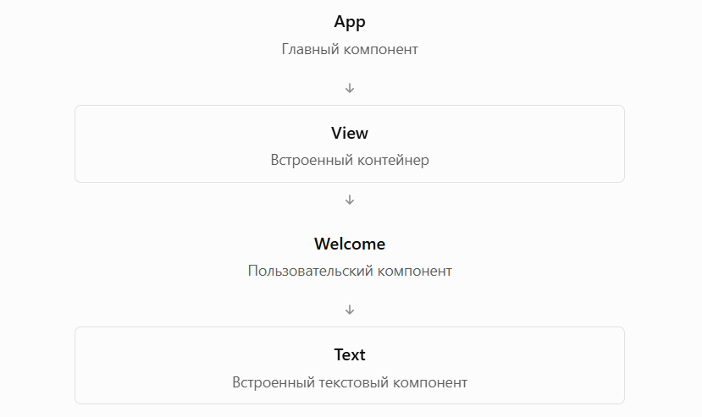
Создание первого функционального компонента
Полный пример программы
Рассмотренный пример содержит два пользовательских компонента:
App - главный компонент, который организует структуру экрана.
Welcome - дочерний компонент, отвечающий за отображение приветственного текста.
Их взаимосвязь можно представить в виде дерева:
import { View, Text } from "react-native";
// Пользовательский компонент
function Welcome() {
return (
<Text>Добро пожаловать!</Text>
);
}
// Главный компонент приложения
export default function App() {
return (
<View style={{ padding: 20 }}>
<Welcome />
</View>
);
}
Notes:
Рассмотрим программу целиком. В первой строке import { View, Text } from 'react-native' подключаются готовые элементы. Затем мы объявляем компонент Welcome. Он возвращает Text с фразой «Добро пожаловать!». Это маленькая самостоятельная часть экрана.
Ниже объявлен главный компонент App, который возвращает контейнер View. В него включается <Welcome />. Обратите внимание, что мы не пишем Welcome() как обычный вызов функции, а используем имя компонента в JSX. React получает описание элемента от компонента и включает его в интерфейс. У View установлен внутренний отступ padding: 20, поэтому надпись отступает от краёв экрана.
Разделим программу по ролям: App организует экран, Welcome отвечает за приветствие, View предоставляет контейнер, Text выводит надпись. Если представить структуру как дерево, увидим App → View → Welcome → Text. Строка export default function App() обозначает главный экспорт файла. Конкретный способ подключения корневого компонента зависит от структуры проекта, но в показанном шаблоне App — точка входа в разметку экрана.
Наконец, спросите: что будет, если написать <Welcome /> три раза подряд? На экране появятся три одинаковых сообщения, поскольку мы использовали один и тот же компонент три раза. Это готовый переход к теме повторного использования.

Slide 34
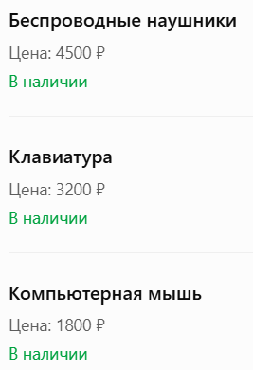
Повторное использование компонентов
Повторное использование компонентов (Component Reusability) - это принцип разработки, при котором один и тот же компонент пользовательского интерфейса можно многократно применять в разных частях приложения без повторного написания его реализации.
Проблема дублирования кода
Такой подход имеет несколько недостатков:
import { View, Text } from "react-native";
export default function App() {
return (
<View style={{ padding: 20 }}>
<View>
<Text>Беспроводные наушники</Text>
<Text>Цена: 4500 ₽</Text>
<Text>В наличии</Text>
</View>
<View>
<Text>Клавиатура</Text>
<Text>Цена: 3200 ₽</Text>
<Text>В наличии</Text>
</View>
<View>
<Text>Компьютерная мышь</Text>
<Text>Цена: 1800 ₽</Text>
<Text>В наличии</Text>
</View>
</View>
);
}
Результат отображения:
Дублирование кода.
Увеличение размера программы.
Сложность изменения интерфейса.
Высокая вероятность ошибок.
Сложность сопровождения.
Notes:
На этом слайде показан код магазина, в котором три карточки товаров написаны отдельными блоками View и Text. Первая содержит наушники за 4500 рублей, вторая — клавиатуру за 3200, третья — мышь за 1800. В каждой карточке повторяются почти одинаковые теги: контейнер, название, цена и надпись о наличии.
Формально такой экран может быть создан, но сопровождать его неудобно. Допустим, мы захотели добавить строку гарантии. Её придётся дописать отдельно для каждого товара. Если карточек будет сто, понадобится сто одинаковых правок. Или представим, что один товар случайно получит другое оформление: единообразие интерфейса нарушится.
Здесь проблема не в том, что товаров три, а в том, что их общая структура описана трижды. Поэтому нам стоит выделить повторяющийся блок в отдельный функциональный компонент. Тогда главный экран будет содержать не подробные копии View и Text, а более короткие обращения к ProductCard.
Обратите внимание на три повторяющихся блока товара. В каждой карточке снова написаны View и несколько Text, меняются только название и цена. Если добавить в карточку строку «Гарантия», придётся вносить одно и то же исправление три раза. Это и есть проблема дублирования кода, из-за которой мы переходим от отдельных скопированных блоков к одному пользовательскому компоненту.

Slide 35
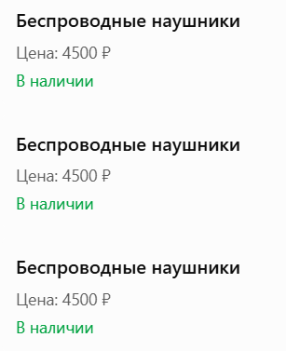
Решение проблемы: создание пользовательского компонента
import { View, Text } from "react-native";
function ProductCard() {
return (
<View>
<Text>Беспроводные наушники</Text>
<Text>Цена: 4500 ₽</Text>
<Text>В наличии</Text>
</View>
);
}
export default function App() {
return (
<View style={{ padding: 20 }}>
<ProductCard />
<ProductCard />
<ProductCard />
</View>
);
}
Результат:
Notes:
Посмотрите на обновлённый пример. Теперь мы объявили функцию ProductCard, которая возвращает одну готовую карточку. Внутри неё сохранились View и три Text: название «Беспроводные наушники», цена 4500 рублей и сообщение «В наличии». В главном App вместо трёх длинных блоков расположены три обращения к <ProductCard />.
Что мы выиграли? Структура карточки описана один раз. Если потребуется изменить отступы, цвет или добавить ещё одну строку, достаточно изменить реализацию ProductCard. Все три экземпляра используют её обновлённую структуру. Код App тоже стал понятнее: по тегам видно, что это три карточки.
Но проведём мысленный запуск: какое содержимое покажут первая, вторая и третья карточки? Пока все три отображают одни и те же наушники за 4500 рублей. Это логично, поскольку в ProductCard данные записаны непосредственно в JSX.
При использовании <ProductCard /> три раза создаются три экземпляра компонента. Но поскольку в самой функции зафиксированы «Беспроводные наушники» и «4500 ₽», на экране появятся три одинаковые карточки. Здесь решено повторение структуры, но ещё не решена проблема разных данных для каждого экземпляра.

Slide 36
Недостаток компонентов с фиксированными данными
function ProductCard() {
return (
<View>
<Text>Беспроводные наушники</Text>
<Text>Цена: 4500 ₽</Text>
<Text>В наличии</Text>
</View>
);
}
Несмотря на устранение повторяющегося кода, у рассмотренного решения остаётся существенный недостаток: все экземпляры ProductCard отображают одинаковую информацию.
Разделение структуры и данных
<ProductCard title="Наушники" price={4500} />
<ProductCard title="Клавиатура" price={3200} />
<ProductCard title="Мышь" price={1800} />
Notes:
На предыдущем слайде мы устранили дублирование разметки, но увидели ограничение: все экземпляры ProductCard показывают одинаковые данные. Причина — значения жёстко записаны внутри функции: конкретное название и конкретная цена. Повторный вызов такого компонента не может сам догадаться, какой товар требуется отобразить.
Чтобы сделать карточку универсальной, необходимо отделить её структуру от данных. Структура — это расположение надписей и изображений. Данные — это название, цена, наличие, фотография конкретного товара. На слайде показан желаемый способ применения: <ProductCard title="Наушники" price={4500} />, <ProductCard title="Клавиатура" price={3200} /> и <ProductCard title="Мышь" price={1800} />.
Это подводка к механизму props — свойствам компонентов. Обратите внимание на разные формы значений: title получает строку в кавычках, а price — число в фигурных скобках.

Slide 37
Практическое задание
Задача: разработать мобильное приложение «Мой профиль», которое представляет пользователя, его интересы, достижения и дополнительную информацию.
Каждый студент самостоятельно выбирает содержание, цветовую гамму и оформление приложения.
Требования к приложению
1. Заголовок приложения. Создать собственный компонент Header, который отображает название приложения и приветственный текст.
2. Информация о пользователе. Создать компонент UserProfile, содержащий имя, возраст, город и фотографию или аватар. Данные должны храниться в JavaScript-объекте и выводиться через JSX с использованием фигурных скобок.
3. Раздел «Обо мне». Создать отдельный компонент AboutMe, который содержит минимум три факта о пользователе, например интересы, любимые занятия и профессиональные навыки.
4. Динамическая информация. Создать логическую переменную isStudent. При значении true приложение должно отображать текст «Я студент», при false — «Я не студент». Использовать тернарный оператор непосредственно в JSX.
5. Дополнительный информационный блок. Создать числовые переменные, например completedTasks и totalTasks, и вывести количество оставшихся заданий с помощью арифметического выражения внутри JSX.
6. Оформление интерфейса. Использовать StyleSheet.create() для настройки фона, размеров текста, отступов, границ и цветов. Экран должен содержать несколько визуально отделённых блоков.
7. Компонентная структура. Все созданные компоненты должны объединяться в главном компоненте App. Необходимо использовать как минимум три собственных функциональных компонента.
8. Добавить TextInput с подсказкой «Напишите сообщение» (пока без обработки введённого текста).
9. Разместить содержимое внутри ScrollView.
10. Реализовать дополнительное уведомление, которое отображается только при выполнении определённого условия с помощью оператора &&.

Slide 38
Стартовый шаблон
import { View, Text, StyleSheet } from "react-native";
// Создайте компонент Header
// Создайте компонент UserProfile
// Создайте компонент AboutMe
export default function App() {
return (
<View style={styles.container}>
{/* Разместите собственные компоненты */}
</View>
);
}
const styles = StyleSheet.create({
container: {
flex: 1,
padding: 20,
backgroundColor: "#ffffff",
},
});

